Slide 1
2. Software Architecture Style （软件体系结构风格）

Slide 2
Call/Return
Main program and subroutines
Classical programming paradigm-functional decomposition
Object-Oriented/Abstract Data Types
Information (representation, access method) hiding
Layered hierarchies
Each level only communicates with its immediate neighbors
Other
Client-server
……

Slide 3
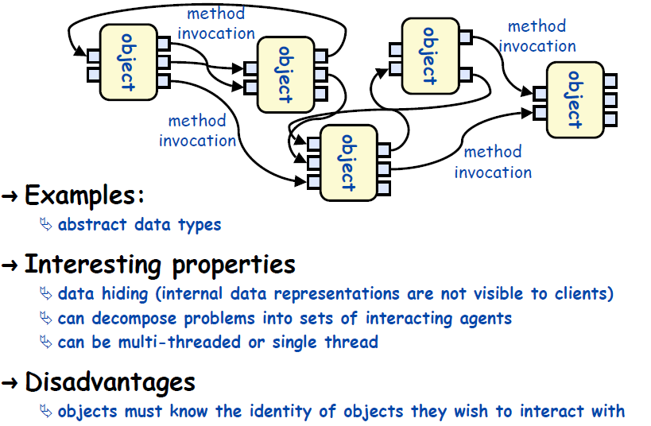
Object-Oriented Architecture

Slide 4
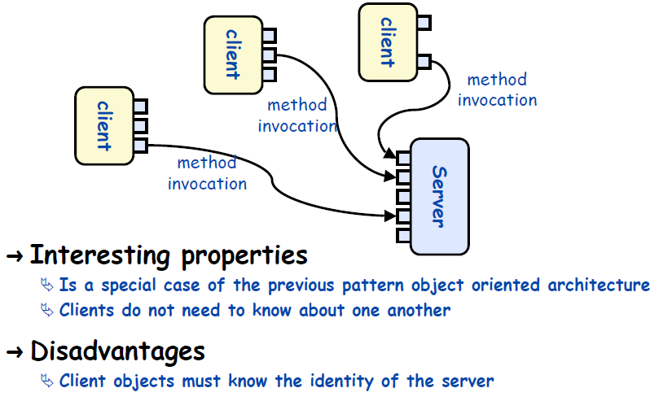
Variant 1: Client/Server
Notes:
loopback：回送

Slide 5
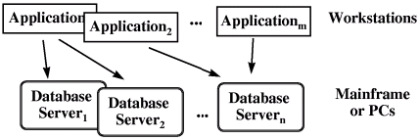
两层Client/Server

Slide 6
两层Client/Server
C/S软件体系结构是基于资源不对等，且为实现共享而提出的，20世纪90年代成熟起来
C/S体系结构有三个主要组成部分：数据库服务器、客户应用程序和网络
服务器（后台）负责数据管理，客户机（前台）完成与用户的交互任务。“胖客户机，瘦服务器”
缺点：
对客户端软硬件配置要求较高，客户端臃肿
客户端程序设计复杂
数据安全性不好。客户端程序可以直接访问数据库服务器。
信息内容和形式单一
用户界面风格不一，使用繁杂，不利用推广使用
软件维护与升级困难。每个客户机上的软件都需要维护

Slide 7
三层Client/Server→ Application-Server
与二层C/S结构相比，增加了一个应用服务器。
整个应用逻辑驻留在应用服务器上，只有表示层存在于客户机上 ——“瘦客户机”。
应用功能分为表示层、功能层、数据层三层
表示层是应用的用户接口部分。通常使用图形用户界面
功能层是应用的主体，实现具体的业务处理逻辑
数据层是数据库管理系统。
以上三层逻辑上独立。
通常只有表示层配置在客户机中

Slide 8
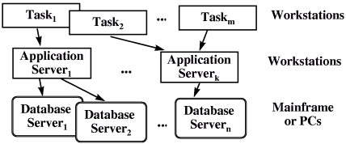
Client-Application-Server…
→

Slide 9
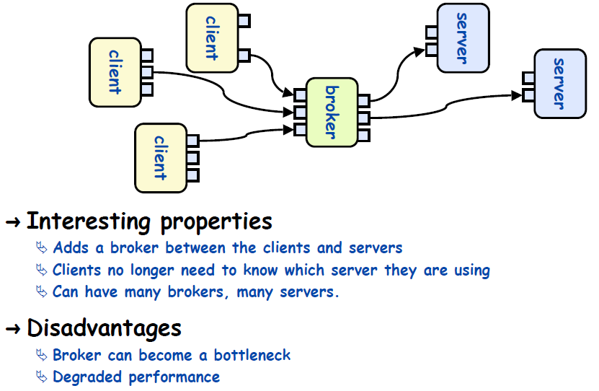
Variant 1: Object Broker

Slide 10
Layered System
无处不在的层次结构
硬件
应用
OS
应用
平台
应用

Slide 11
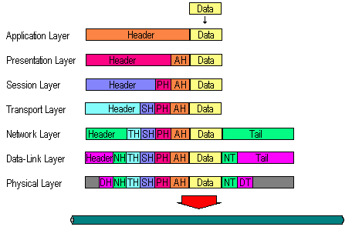
OSI 参考模型

Slide 12
Layered Architectural Pattern
Problem: This pattern is suitable for applications that involve distinct classes of services that can be arranged hierarchically. Often there are layers for basic system-level services, for utilities appropriate to many applications, and for specific tasks of the application.
Context: Frequently, each class of service is assigned to a layer and several different patterns are used to refine the various layers. Layers are most often used at the higher levels of design, using different patterns to refine the layers.
Notes:
distinct：清楚的，明显的，有区别的

Slide 13
Layered Architectural Pattern
Solution:
System model: hierarchy of opaque（不透明的） layers
Components: usually composites; composites are most often collections of procedures
Connectors: depends on structure of components; often procedure calls under restricted visibility, might also be client/server
Control structure: single thread

Slide 14
层次风格特点
优点：
分层风格支持系统设计过程中的逐级抽象
基于分层风格的系统具有较好的可扩展性
分层风格支持软件复用
不足：
并不是所有的系统都适合用分层风格来描述的
对于抽象出来的功能具体应该放在哪个层次上也是设计者头疼的一个问题

Slide 15
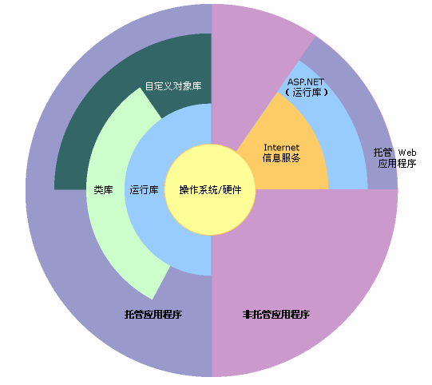
Example
.Net平台也是一个明显的分层系统：

Slide 16
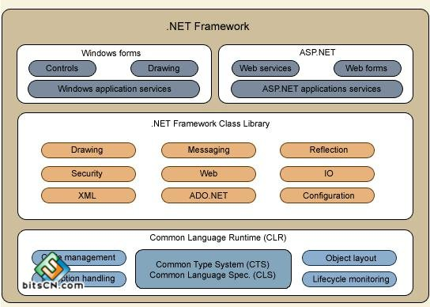
Example
.Net 框架分层模图

Slide 17
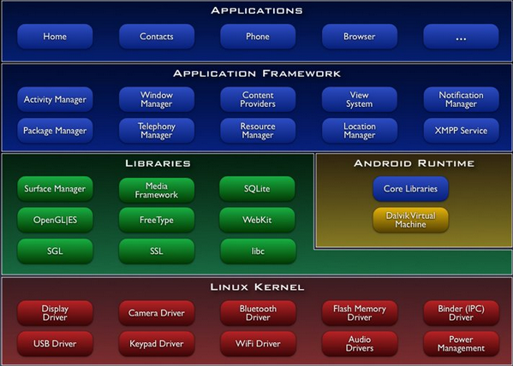
Example
Android的内核架构

Slide 18
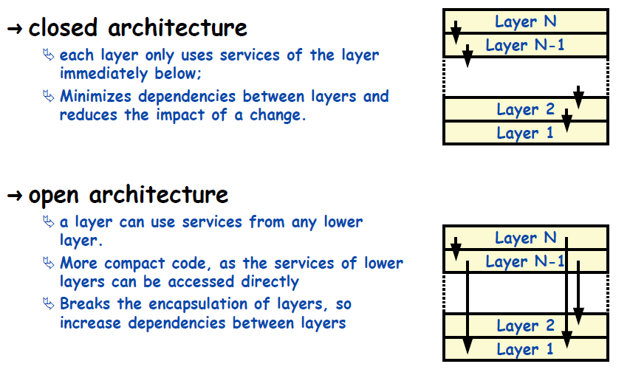
Open vs. Closed Layered Architecture

Slide 19
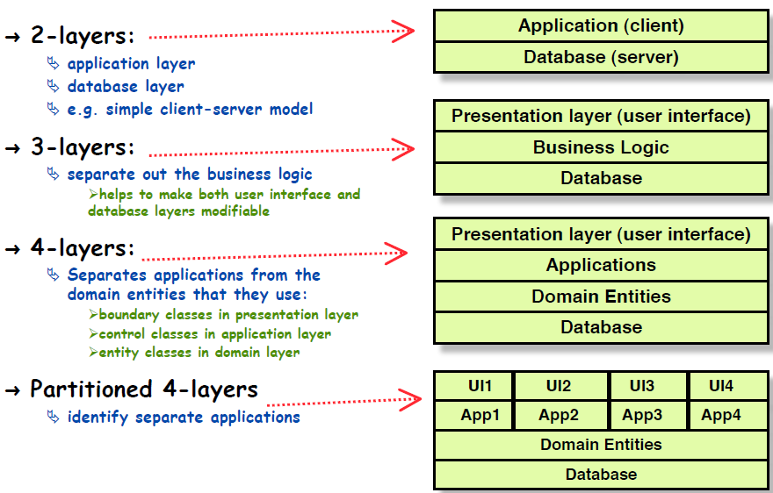
How many layers?

Slide 20
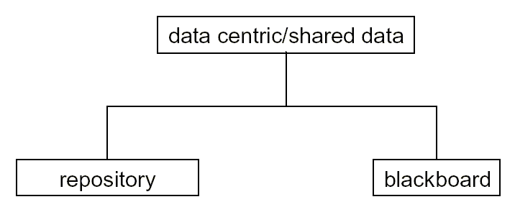
Data Centered/Shared Data

Slide 21
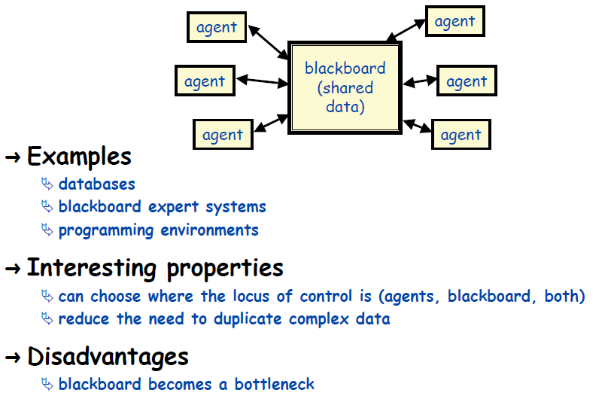
Repository

Slide 22
Shared Information Systems
Style represents a large variety of systems
many variants depending on nature of shared data（共同特点是共享数据）
Style addresses mechanisms for:
collecting, manipulating and preserving large bodies of data （收集、操作、保存大量的数据）
Databases are a natural example, but not the only one
we’ll see others in this lecture

Slide 23
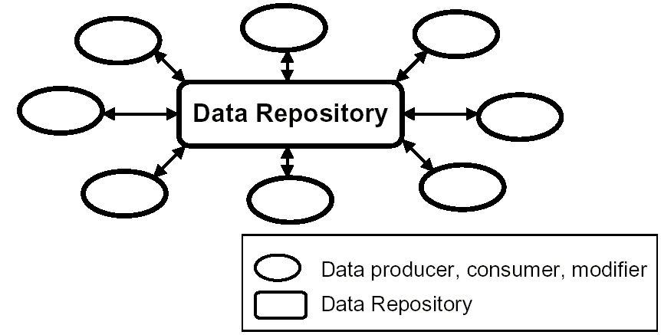
Shared Information Systems
High level view
what are the apparent features of this style?
what are some issues regarding this style?

Slide 24
Shared Information Systems
Advantages
easy to add consumers and producers of data（很容易增加数据的生产者和消费者）
How about modifier?
Issues
synchronization（同步）
configuration and schema management（配置和管理）
atomicity（原子性）
consistency（一致性）
persistence（持久性）
performance（性能）

Slide 25
Shared Information Systems
Earliest repositories appear in batch sequential systems（批处理系统）
mainframes, drums（磁鼓）, magnetic tapes, disc drives
resources manually managed
Pressure for on-line access to data
requirement to make access to data easy and instant
help to drive the shift from batch-sequential to interactive processing
Today
shared information systems appear everywhere from the smallest business, to the most advanced scientific applications
many applications provide access mechanisms to shared data
the Web has become a giant distributed repository

Slide 26
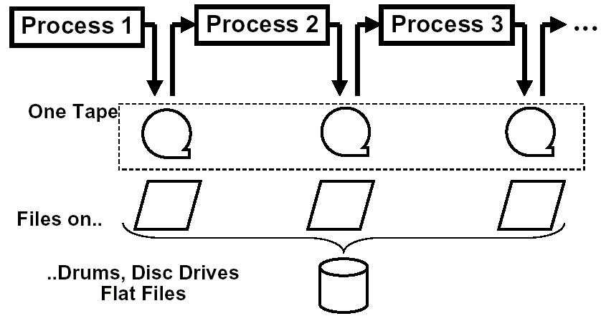
Evolution of Shared Information Systems
Batch Sequential Systems
flat file access (I/O)

Slide 27
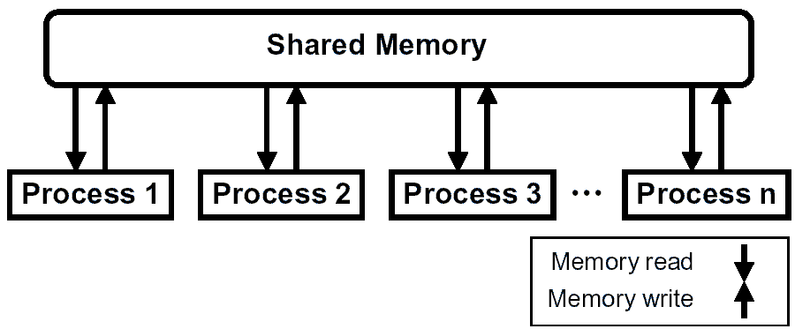
Evolution of Shared Information Systems
Datapool（数据池） (Shared Memory) Example:
Enabled by availability of RAM and languages to permit the sharing of common data (E.g., FORTRAN COMMON BLOCK)
Processes are not necessarily sequential
Gets messy without implementation rules - what are the issues?
Notes:
messy：乱七八糟、麻烦的

Slide 28
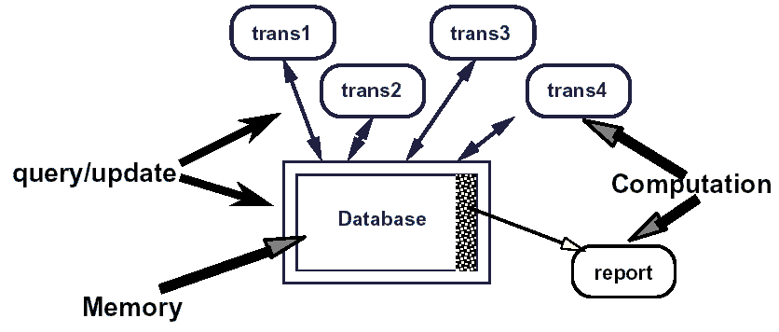
Repository Architecture
Notes:
28
Database开始爆炸，版本众多

Slide 29
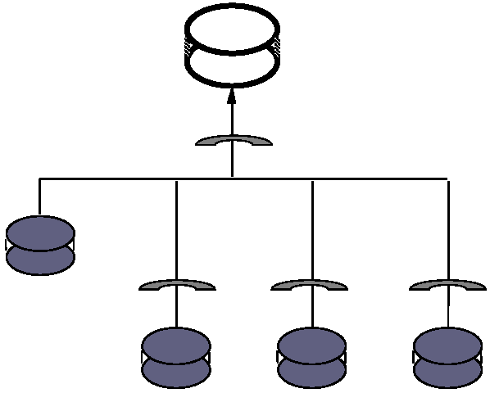
Unified Schemas for Integrating Database
Abstraction:
multiplex the databases; put filters on the query/update to match diverse views
复合多个数据库；在查询/更新操作中增加过滤器来匹配不同的视图
Notes:
multiplex：多工

Slide 30
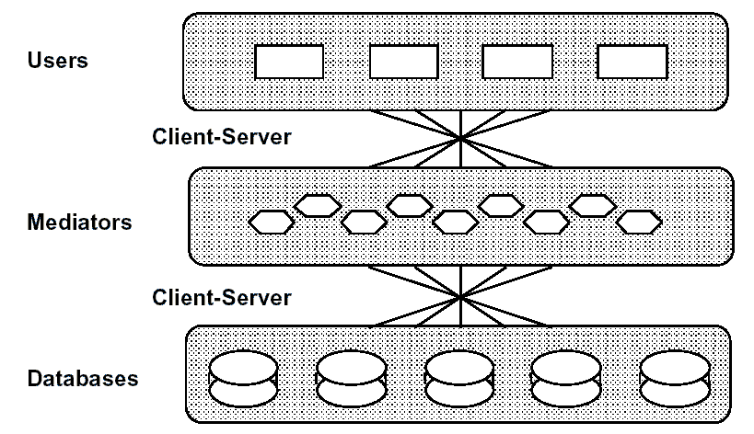
Multi-Databases
Notes:
mediator：中介者

Slide 31
Evolving Database Architecture
Batch processing:
Standalone programs （独立的程序）
results were passed from one to another on mag-tape （结果通过磁带从一个程序传到另一个程序）
batch sequential model （批处理风格）
Interactive processing:
concurrent operation and faster updates preclude batching, so updates are out of synch with reports. （并行操作、更快的更新速度，但是使更新和报告难以保持同步。）
Repository model with external control （仓库风格）

Slide 32
Computer-Aided Software Engineering
Initially just translation from source to object code: compiler, library, linker, make（起初，就是做从源代码到目标代码的转换）
Grew to include design record, documentation, analysis, configuration control, incrementality（开始包含分析、设计、调试、测试、文档、配置管理、增量编译等功能）
Integration demanded for 20 years, but not here yet.

Slide 33
CASE vs DBMS
As compared to databases, CASE has:
more types of data（更多的数据类型）
fewer instances of each type（更少的数据类型实例）
slower query rates（更慢的查询频率）
larger, more complex, less discrete information（更大，更复杂，更集中的信息）
but not shorter lifetime（生命周期没有更短）

Slide 34
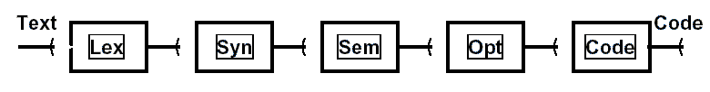
Traditional Compiler

Slide 35
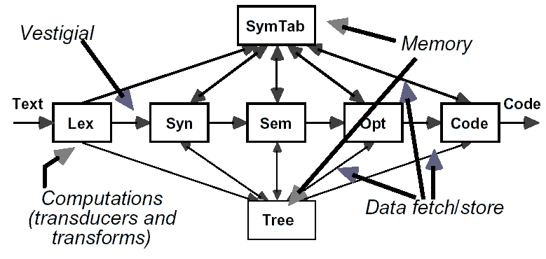
Example: Modern Canonical Compiler
Notes:
canonical：权威的，典型的
vestigial：退化的
transducer：变换器

Slide 36
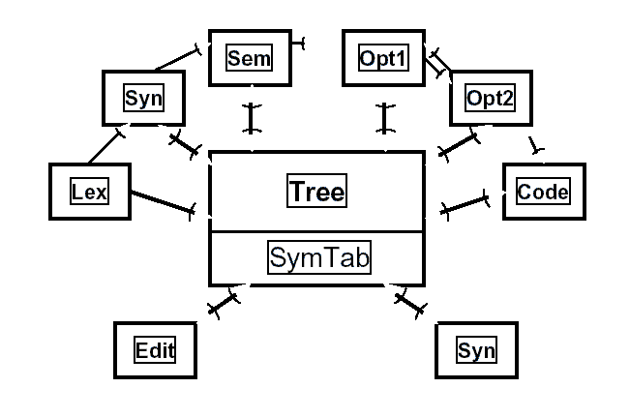
Canonical Compiler

Slide 37
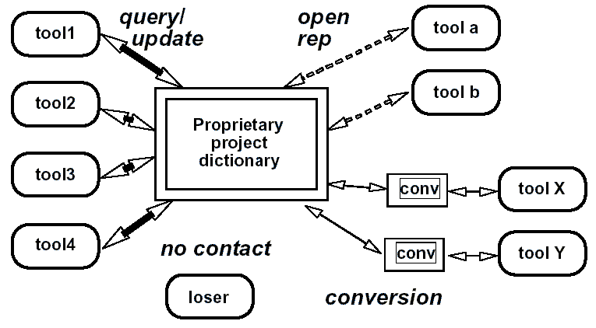
Software Tools with Shared Representation

Slide 38
Evolution of CASE Environments
Evolution is much like databases:
Interaction: batch --> interactive（交互：批处理→交互式）
Granularity: complete processing -->incremental（粒度：完全处理→增量）
Coverage: compilation --> full life cycle（覆盖：编译→全生命周期）
Like databases, started with batch sequential style（从批处理风格开始）
Integration needs led to repositories with rigid control, then to open systems in layers（对集成性的要求，促成了仓库风格被应用，让系统开始分层）

Slide 39
Repository
Problem: This pattern is suitable for applications in which the central issue is establishing, augmenting, and maintaining a complex central body of information. Typically the information must be manipulated in a wide variety of ways. Often long-term persistence may also be required. Different variants support radically different control strategies.
Context: Repositories often require considerable support, either an augmented runtime system (such as a database) or a framework or generator to process the data definitions.
Notes:
Significant Variants: The repository pattern covers large centralized transaction-oriented databases, the blackboard systems used for some AI applications, and systems with predetermined execution patterns in which different phases add information to a single complex data structures (e.g., compilers). These variants differ chiefly in their control structure.

Slide 40
Repository
Solution:
System model: centralized data, usually richly structured
Components: one memory, many purely computational processes
Connectors: computational units interact with memory by direct data access or procedure call
Control structure: varies with type of repository; may be external (depends on input data stream, as for databases), predetermined (as for compilers), or internal (depends on the state of computation, as for blackboards)
Notes:
Significant Variants: The repository pattern covers large centralized transaction-oriented databases, the blackboard systems used for some AI applications, and systems with predetermined execution patterns in which different phases add information to a single complex data structures (e.g., compilers). These variants differ chiefly in their control structure.

Slide 41
Varieties of Repositories
Discriminate on control strategy（在控制策略上的区别）
Predetermined by designer （设计者预先定义好）
Compilers
Driven by types of information in input stream（输入流的信息类型决定）
Database transaction system
Driven by availability of new information from other parts of the system （系统其他部分的新信息决定）
Scratchboard （刮板）
Opportunistic: driven by state of computation（机会主义：计算的状态决定）
Blackboard

Slide 42
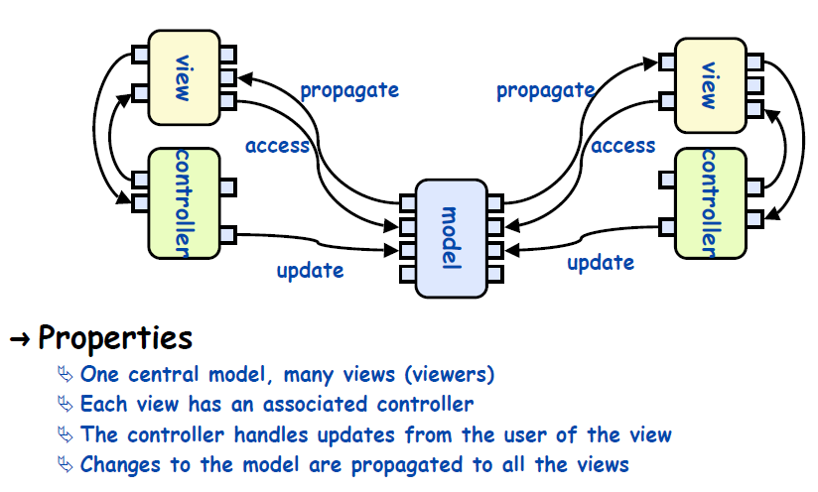
Variant: Model-View-Controller

Slide 43
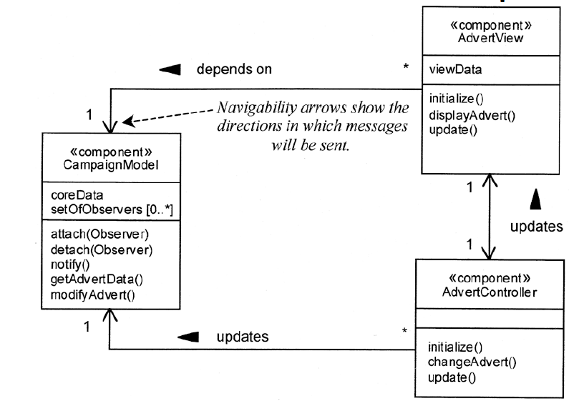
Variant: Model-View-Controller

Slide 44
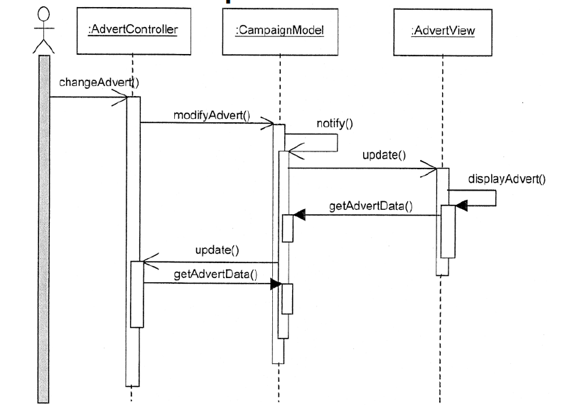
Variant: Model-View-Controller

Slide 45
Data Centered/Shared Data

Slide 46
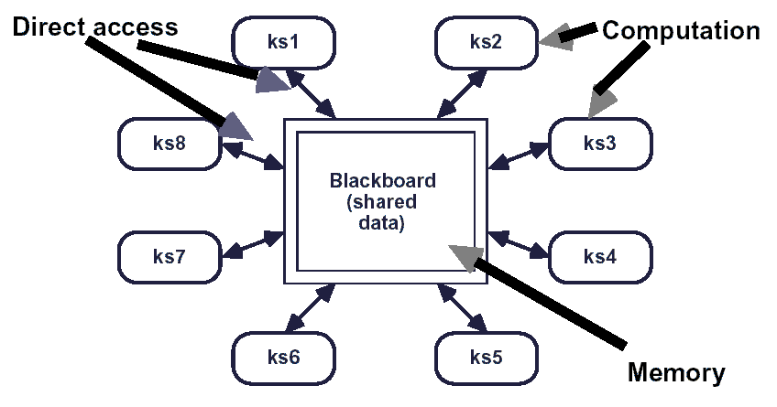
Blackboard Style
Notes:
46
要有一个模块来控制哪个ks工作

Slide 47
Blackboard Style
一个典型的黑板型数据共享系统包括以下三个部分：
知识源：知识源中包含独立的、与应用程序相关的知识，知识源之间不直接进行通讯，它们之间的交互只通过黑板来完成。
黑板数据结构：黑板数据是按照与应用程序相关的层次来组织的解决问题的数据，知识源通过不断地改变黑板数据来解决问题。
控制：控制完全由黑板的状态驱动，黑板状态的改变决定使用的特定知识。
黑板模式对于无确定性求解策略的问题比较有用，在专家系统中，这种模式应用的比较广泛。

Slide 48
Blackboard Model
Historical examples:
Hearsay I, Hearsay II, HASP/SAIP, CRYSALIS, ATOME
Originally most were from signal processing, problem solving (planning, logistics, diagnostics) （信号处理、专家系统、模式识别领域经常采用）
Notes:
diagnostic：诊断的
logistics：后勤管理

Slide 49
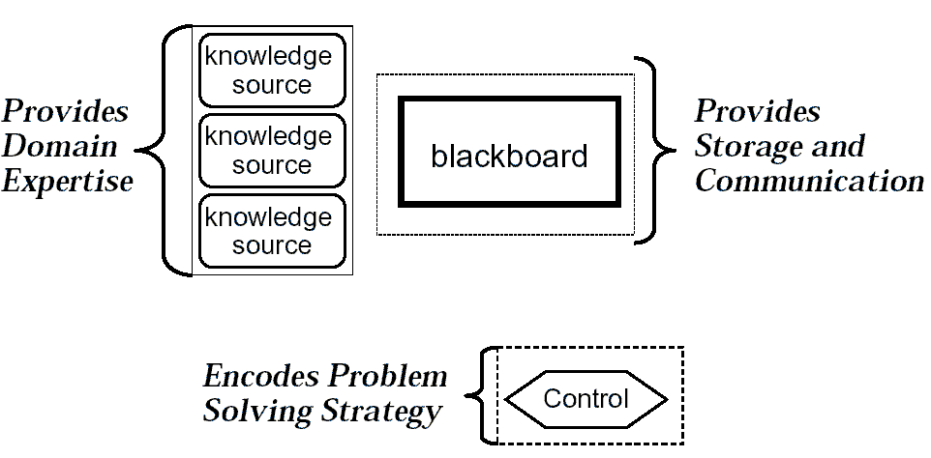
Blackboard Model

Slide 50
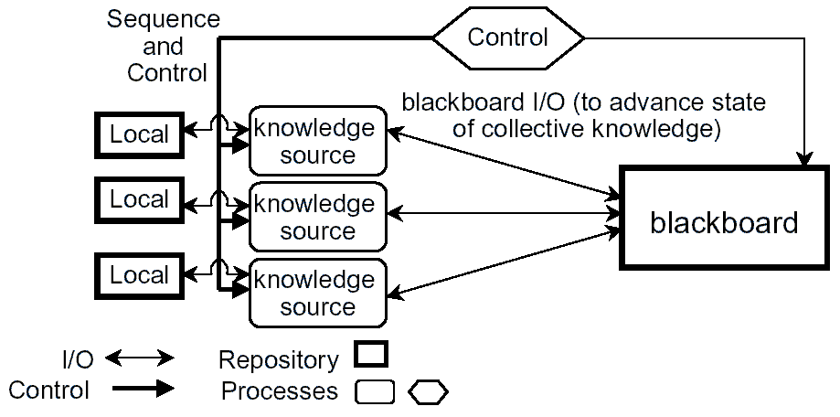
Blackboard Architecture

Slide 51
Knowledge Sources
Objective:
contribute knowledge that leads to solution（提供解决问题的知识）
Representation:
procedures, sets of rules, logic assertions（过程、规则、逻辑断言）
Action:
modify only the blackboard (or control data -- magic)（只修改黑板）
Responsibility:
know when it’s possible to help（知道何时能发挥作用）
Selection:
loosely-coupled subtasks, or areas of specialization（低耦合的子任务，或者有特别的能力）

Slide 52
Blackboard Data Structure
Objective:
hold data for use by knowledge sources（保存知识源要使用的数据）
Representation:
stores objects from solution space, including（保存来自解空间的数据，包括）
input data, partial solutions, alternatives, final solutions, control data
objects and properties define the terms of the discourse
relationships are denoted by named links (“next-to”, “part-of”)
Organization:
hierarchical, possibly multiple hierarchies; links between objects on same or different levels（分层；链接同层或不同层的对象）

Slide 53
Control
Objective:
make knowledge sources respond opportunistically（让知识源响应偶然事件）
Representation:
keeps various sorts of information about which knowledge sources could operate and picks a sequence that allows the solution process to proceed a step at a time（了解各个知识源的能力，决策解决问题的步骤）
Remark:
the control mechanisms are thoroughly ad hoc（控制机制是彻底的与时俱进）

Slide 54
Blackboard Problem Characteristics
no direct algorithmic solution（没有直接的算法可解）
multiple approaches to solving the problem（多种方法都可能解决问题）
various domain expertise required to solve the problem（需要多个领域的专门知识协作解决）
uncertainty
error and variability in data and solution（数据和解决方法可能错误或变化）
moderate to low “signal-to-noise-ratio” in data（数据中信噪比的变化）
Uncertainty interferes with algorithmic solutions（算法接口的变化）
Best-effort” or approximation is good enough
no single discrete answer to problem, or “right” answer may vary（问题没有唯一的解答，或者“正确”答案会变化）

Slide 55
Example
专家系统
专家系统实质就是一组程序。
从功能上：可定义为“一个在某领域具有专家水平解题能力的程序系统”，能像领域专家一样工作，运用专家积累的工作经验与专门知识，在很短时间内对问题得出高水平的解答。
从结构上讲：可定义为“由一个专门领域的知识库，以及一个能获取和运用知识的机构构成的解题程序系统”。

Slide 56
Example
专家系统的一般结构

Slide 57
黑板风格的优点
解决问题的多方法性：
对于一个专家系统，针对于要解决的问题，如果在其领域中没有独立的方法存在，而且对解空间的完全搜索也是不可行的，在黑板模式中可以用多种不同的算法来进行试验，并且也允许用不同的控制方法。
具有可更改性和可维护性：
因为在黑板模式中每个知识源是独立的，彼此之间的通信通过黑板来完成，所以这使整个系统更具有可更改性和可维护性。
有可重用的知识源：
由于每个知识源在黑板系统中都是独立的，如果知识源和所基于的黑板系统有理解相同的协议和数据，我们就可以重用知识源。
支持容错性和健壮性：
在黑板模式中所有的结果都是假设的，并且只有那些被数据和其它假设强烈支持的才能够生存。这对于噪声数据和不确定的结论有很强的容错性。

Slide 58
黑板风格的不足
测试困难：
由于黑板模式的系统有中央数据构件来描述系统的体现系统的状态，所以系统的执行没有确定的顺序，其结果的可再现性比较差，难于测试。
不能保证有好的求解方案：
一个黑板模式的系统所提供给我们的往往是所解决问题的一个百分比，而不是最佳的解决方案。
效率低：
黑板模式的系统在拒绝错误假设的时候要承受多余的计算开销，所以导致效率比较低。
开发成本高：
绝大部分黑板模式的系统需要用几年的时间来进化，所以开发成本较高。
缺少对并行机的支持：
黑板模式要求黑板上的中心数据同步并发访问，所以缺少对不并行机的支持。

Slide 59
Next Class
Architecture Styles
Virtual Machine
Independent Component

